Slide 1

הערכה רב-ממדית ונטולת הקשר של קיצוניות פוליטית
Preliminary
הצעת מחקר של אמיר פרוינד, דוקטורנט בבית ספר לאודר לממשל, דיפלומטיה ואסטרטגיה, אוניברסיטת רייכמן
בהנחיית פרופ' סיון הירש הפלר, אוניברסיטת רייכמן וד"ר יוליה אלעד שטרנגר, אוניברסיטת בר אילן
סדנת המחקר בהתנהגות פוליטית - פורום המחקר של המכון לחירות ואחריות
יולי 2025
Notes:
שלום לכולם, שמי אמיר פרוינד
היום אציג עבודת הדוקטורט שלי בהנחיית פרופסור סיון הירש הפלר מבית הספר לממשל באוניברסיטת רייכמן וד"ר יוליה אלעד שטרנגר מאוניברסיטת בר אילן.
הדוקטורט עוסק בהערכה רב ממדית ונטולת הקשר של קיצוניות פוליטית.
אני מתכוון להתמקד בהצגה בהסבר של ההמשגה והיישום (Operationalization) של מדידה של קיצוניות פוליטית באמצעות מחקר (כלול בעבודת הדוקטורט) שעוסק בהשפעה של אירועים מערערים על קיצוניות פוליטית.

Slide 2
Background
Political extremism has accelerated across Western democracies in recent years, challenging established norms and institutions.
Growing influence of extreme ideologies and movements across all ends of the political spectrum
Rapid spread of extremist information and disinformation through digital media platforms.
Socio-political extremism is a dynamic phenomenon that evolves over time and across various ideological spectra (Rigoli, 2023)
Socio-political extremism is one of the most pressing concerns to democratic stability (Ebner, 2023) and American voters (Lange, 2024).
‘Why study political extremism? Well, extremists typically kill people in large numbers.’
(Midlarsky, 2011)
Notes:
נדמה שאין מה להכביר במילים על החשיבות של מחקר של קיצוניות פוליטית
אנחנו עדים להתגברות של קיצוניות בעולם המערבי
הקצנה פוליטית היא תופעה משתנה ומתפתחת בזמן והיא קיימת לאורך כל הספקטרום הפוליטי
קיצוניות פוליטית אחראית לאיום גובר על הדמוקרטיה, מוסדות מדינה והנורמות הליברליות
המשפט של מילדרסקי מבטא בצורה חדה מדוע חשוב לעסוק במחקר של קיצוניות פוליטית – מכיוון והיא מביאה למוות של הרבה מאד אנשים

Slide 3
Theoretical Background (Gap)
There is no universally accepted definition of political extremism, rendering the term elusive (Bötticher, 2017; Eatwell and Goodwin, 2010; Sotlar, 2004; Svetlichny and Khorev, 2022).
The conceptualization and operationalization of political extremism lack consistent dimensionality.
The existing academic research is highly context-dependent or context-specific (Rich, 2021) (in terms of ideological content, socio-political context, and historical period).
This research introduces a context-independent, multidimensional conceptualization and operationalization of political extremism, including a “Political Extremism Gauge."
The study comprises three distinct research projects that validate and demonstrate the theoretical and practical utility of this new framework.
Notes:
הפער בספרות ובשיח האקדמי מפתיע:
אין הגדרה מקובלת לקיצוניות פוליטית
אין רב ממדיות – מרבית השיח עוסק בקיצוניות שמוגדרת על ידי ממד אחד (בעיקר אידיאולוגית או אי סובלנות, וספרות טרור שעוסקת באלימות)
המחקר מוטה פוליטית ומאד תלוי באוכלוסייה הנחקרת, בנורמות שלה, בתקופה ובהקשרים הפוליטיים.
דוגמאות להטיה:
מה שנחשב קיצוני במדינה אחת יכול להיות מקובל במדינה אחרת (למשל תמיכה ב- HEALTHCARE בין ארה"ב לאירופה)
קיום סכסוך חריף מעלה את הקבלה של אלימות פוליטית
נשים קיצוניות בפרלמנט משנות את התפיסה בציבור של קיצוניות פוליטית
אני מציע המשגה וניתוח רב-ממדיים נטולי הקשר של קיצוניות פוליטית שכוללת שלושה פרקי מחקר ספציפיים כדי לבסס ולהדגים זאת.

Slide 4
Research Structure
MULTIDIMENSIONAL CONTEXT-FREE CONCEPTUALIZATION AND OPERATIONALIZATION OF POLITICAL EXTREMISM
Political Extremism Gauge
Comparative Research using Global Surveys
Destabilizing Events and Political Extremism
Threat Perceptions and Political Extremism
Open-Source Portal
Conclusions and Future Research
Notes:
החלק הראשון של הפרויקט מבסס את הליבה התיאורטית.
בהתבסס עליה אני מציג שיטה להערכה של קיצוניות פוליטית.
תוכנית המחקר מכילה שלושה מחקרים נפרדים שמטרתם לקבוע ולהציג את יתרונותיה של שיטה חדשה זו משלוש זוויות שונות:
המחקר הראשון מתייחס למחקר קיים (ריגולי, 2023) המשווה קיצוניות פוליטית בין מדינות. אינני מבקר את המחקר הקיים, אלא מדגים כיצד השיטה שלנו מאפשרת הבנה עמוקה ומסקנות מדויקות יותר.
המחקר השני עוסק בהשפעת אירועים פוליטיים על קיצוניות פוליטית. ארחיב על כך בהמשך ואציג את התוצאות הראשוניות.
המחקר השלישי מכיל ניסוי, ומטרתו לספק ראיות סיבתיות למנגנון הגורם לאירועים פוליטיים להשפיע על קיצוניות פוליטית. מנגנון זה, לדעתי, קשור לתפיסות האיום שנוצרות על ידי האירועים.
אני מתכנן לשחרר את דוגמאות הקוד וההנחיות לקהילה האקדמית באמצעות פורטל קוד פתוח.

Slide 5
The effect of socio-political destabilizing events on political extremism
The research aims to assess the new political extremism conceptualization and operationalization by addressing questions of how destabilizing events affect political extremism using an Israeli case study.
Notes:
אני רוצה להדגים את השימוש במתודולוגיה באמצעות המחקר על ההשפעה של אירועים סוציו-פוליטיים מערערים

Slide 6
Theoretical Background
Political
Extremism
(Discussed before)
Political extremism has accelerated across Western democracies in recent years, challenging established norms and institutions.
Growing influence of extreme ideologies and movements across all ends of the political spectrum
Rapid spread of extremist information and disinformation through digital media platforms.
Socio-political extremism is one of the most pressing concerns to democratic stability (Ebner, 2023) and American voters (Lange, 2024).
Socio-political extremism is a dynamic phenomenon that evolves over time and across various ideological spectra (Rigoli, 2023)
National crises, including wars and economic depressions, consistently correlate with increased political extremism domestically, both on the right and the left (Kofman & Garfin, 2020; Rasler, 1986; Stohl, 1975; Vlachos, 2016).
Religiosity and Political Orientation influences different dimensions of political extremism, such as intolerance and violence (Canetti et al., 2009; Elad-Strenger et al., 2021; Halperin et al., 2009; Hirsch-Hoefler et al., 2016).
Socio-Political
Events
Religiosity and Political Orientation groups
Notes:
בנוסף לרקע התיאורטי הקשור לקיצוניות פוליטית אותו הזכרתי בהתחלה אני מתייחס לשיח האקדמי הבא:
המחקר הקיים האמפירי מראה שאירועי משבר מסוגים שונים מקושרים עם עליה בקיצוניות
להשתייכות לקבוצות דתיות או פוליטיות שונות ישנה השבעה על ממדים שונים של קיצוניות פוליטית: קיצוניות אידיאולוגית, אלימות פוליטית, וחוסר סובלנות \ הדרה שך קבוצת האחר

Slide 7
Theoretical Gap
Assessment
Of
Political
Extremism
(Discussed before)
There is no universally accepted definition of political extremism, rendering the term elusive (Bötticher, 2017; Eatwell and Goodwin, 2010; Sotlar, 2004; Svetlichny and Khorev, 2022).
The conceptualization and operationalization of political extremism lack consistent dimensionality.
The existing academic research is highly context-dependent or context-specific (Rich, 2021) (in terms of ideological content, socio-political context, and historical period).
The role of political events in shaping the extremism of socio-political groups remains poorly understood.
Current academic discourse addresses only one type of event and does not compare different event types
Current academic discourse addresses only one extremism dimension and does not compare effects on the different dimensions.
How
Socio-Political
Events
Affect
Political
Extremism
Notes:
מעבר לפער התיאורטי הקיים לגבי הערכה של קיצוניות פוליטית, גם בהקשר של השפעת אירועים סוציו-פוליטיים על קיצוניות פוליטית קיים פער משמעותי בספרות האקדמית:
מחקר מועט מאד על הקשר בין אירועים סוציו-פוליטיים לקיצוניות פוליטית
בדרך כלל התייחסות לסוג אירוע אחד – טרור, הגירה, משבר כלכלי – אין השוואה
בדרך כלל התייחסות לממד קיצוניות אחד – אידיאולוגי, חוסר סובלנות, אלימות

Slide 8
Research Questions
Q1: How do different types of destabilizing events (security-related, political, and judicial-constitutional) affect the different dimensions of political extremism?
Q2: How do socio-political characteristics (political position, religiosity) moderate the magnitude and direction of these effects?
Notes:
שאלות המחקר שלנו
1: כיצד אירועים פוליטיים שמערערים את היציבות משפיעים על ממדים שונים של קיצוניות פוליטית?
2: באיזו מידה ההשתייכות לקבוצות פוליטיות או דתיות ממתנת קשר זה?

Slide 9
Hypotheses
H1: Different political extremism dimensions do not equally (uniformly) respond to socio-political events
H2: The effect of different destabilizing events will be moderated by the type of groups they affect (Political Orientation, Religiosity)
H3: Events that pose threats to a group will heighten their political extremism, while events that diminish group threats will reduce extremism levels.
Based on our Hypothesis 3, we expect that:
  (3.1) Inland Terror increased political extremism within all political orientation groups.
  (3.2) The fall of the Unity Government increased political extremism in the left-wing and center-left groups, while diminishing extremism in the right-wing group.
  (3.3) The Judicial Reform increased the political extremism within the left-wing and center-left groups, while diminishing extremism in right-wing groups.
  (3.4) The Gallant Dismissal increased political extremism within right-wing groups and diminished it in left-wing and center-wing groups.
  (3.5) The Oct. 7th War posed the highest increase of political extremism to all political orientation groups.
Notes:
ההיפותזות המרכזיות שלנו הן:
- השתייכות לקבוצה פוליטית או דתית תמתן את מידת הקיצוניות שלה
- אירועים המהווים איום על קבוצה יגבירו את הקיצוניות הפוליטית שלה, בעוד שאירועים המפחיתים את האיומים על הקבוצה יפחיתו את רמות הקיצוניות.

Slide 10
Conceptualization
Cognitive
Extremity and rigidity of positions on socio-political issues
Political Extremism
Behavioral
Violence against the state and against the outgroup
Social
Personal and political
intolerance and exclusion
Notes:
המחקר שלנו מציע המשגה ותפעול (אופרציונליזציה) של קיצוניות פוליטית: רב ממדית ונטולה הטיה.
ההמשגה של קיצוניות פוליטית בנויה משלושה ממדים:
הממד הקוגניטיבי עוסק במדידת הקיצוניות האידאולוגית באמצעות עמדות פוליטיות בנושא הנחקר. ממד זה יכול להיות על בסיס של ימין שמאל (לא מיקום עצמי בלבד) או עמדות בתחום של הסביבה, כלכלה, הגירה וכו.
הממד ההתנהגותי עוסק באלימות וכולל מרכיב של אלימות כנגד המדינה, מוסדותיה ופוליטיקאים ומרכיב של אלימות כלפי האחר (Out-group)
הממד החברתי עוסק באי-סובלנות וגם הוא כולל שני מרכיבים: הדרה וחוסר סובלנות אישי \ חברתי, והדרה ואי סובלנות פוליטית.

Slide 11
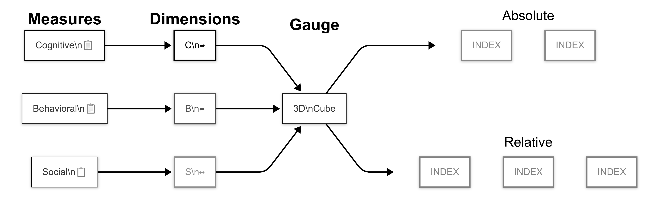





Operationalization
Measures
Dimensions
Absolute
Ideological
Positions
Cognitive
Index
Index
Gauge
Support
for Violence
Behavioral
Relative
Outgroup Intolerance
Social
Index
Index
Index
Notes:
כיצד בנויה האופרציונליזציה של הערכת קיצוניות פוליטית:
המדדים הרלוונטיים (נמדדים באוכלוסייה הנחקרת) מקובצים לשלשת הממדים אותם הזכרנו. ממדים אלו מעובדים על ידי מעריך – GUAGE - של קיצוניות פוליטית אותו פיתחתי
התוצאה המתקבלת כוללת אוסף של אינדקסים שמאפשרים הערכה של רמת הקיצוניות הפוליטית, השוואה בין אוכלוסיות, תתי אוכלוסיות או לאורך זמן
יש אינדקסים מסוגים שונים – למשל אבסולוטיים שיכולים לכלול הטיה ומיועדים להשוואת אוכלוסיות בעלי תרבות ונורמות דומים או אינדקסים יחסיים שיכולים לאפשר השוואה של אוכלוסיות שונות תוך מניעה של הטיה בהערכה.
בשקפים הבאים ארחיב על כך

Slide 12
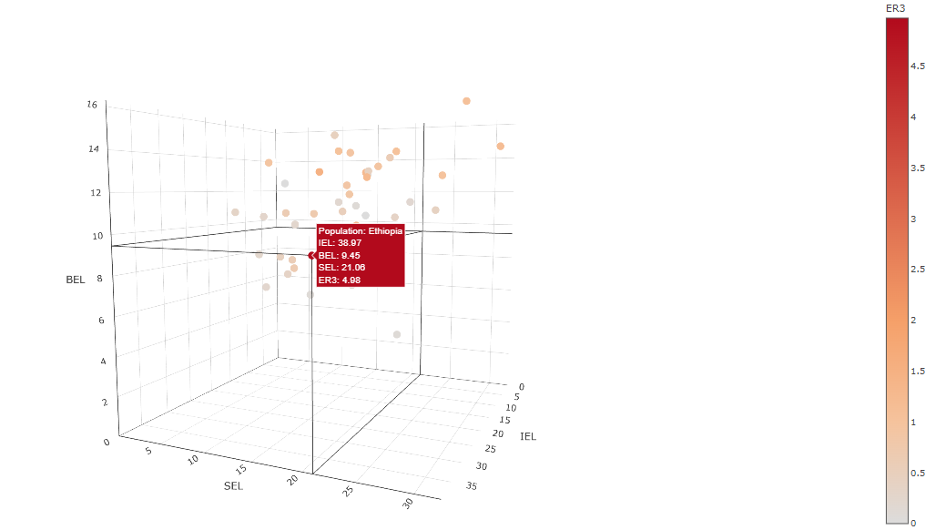
Political Extremism Gauge
Extremism Rank-2
Extremism Rank-3
Extremism Rank-1
Behavioral
Behavioral
Social
Cognitive
Zero Point
Cognitive
Normative Point (NP)
Extremism Point (EP)
Social
Notes:
בצד שמאל של השקף מוצגת ויזואליזציה של הבסיס להמשגה ולאופרציונליזציה לקיצוניות פוליטית.
שלשת צירי הממדים
אינדקס שמודד את ה- MEDIAN של האוכלוסייה בכלל ממד
אינדקס Extremism Point (EP) שמייצר סף שמעבר לו אנחנו מגדירים מיהי הקבוצה הקיצונית יותר בכל ממד
הוא מחושב על ידי Median + 1*MAD
MAD (Median Absolute Deviation) הוא מדד לפיזור הנתונים, דומה לסטיית תקן אבל עמיד יותר לערכים חריגים.
צהוב – אוכלוסייה שקיצונית רק בממד אחד
כתום – אוכלוסייה שקיצונית בשני ממדים
אדום – הקבוצה הקיצונית ביותר – עוברת את הסף בכל שלשת הממדים
בצד ימין ניתן לראות דוגמא ויזואלית של השוואה בין מדינות.
לכל מדינה יש נקודה במרחב התלת ממדי שלנו.
ניתן לייצג את כל אחד מהאינדקסים גם לצורך מיקום וגם לצורך צבע הנקודה כדי להשוות בין המדינות
לשם הבהרה – ויזואליזציה זאת אינה מאפשרת בצורה טובה הבנה של ההבדלים בין המדינות אבל עוזרת להבים את הקונספט של ההצעה שלנו.

Slide 13
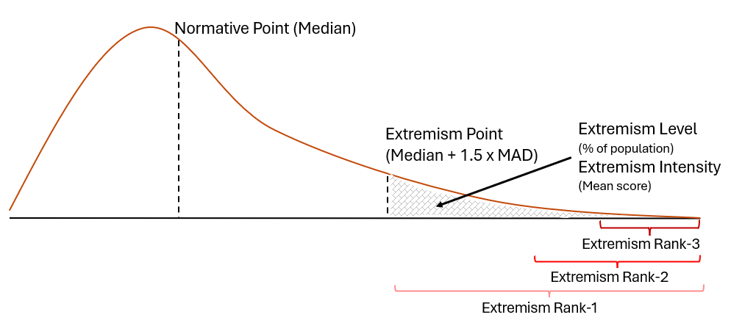
Gauge Indices
Absolute Indices
  Normative Points (NP)
  Extremism Points (EP)
  Extremism Intensity (EIN)
Relative Indices
  Extremism level (EL)
  Extremism Ranking (ER1, ER2, ER3)
NP, EP, EL, EIN: per dimension
i_EL, i_ER: per respondent
Populations, Communities
Additional “Advanced” indices
Notes:
אנסה לחדד בצורה מדויקת יותר את האינדקסים הבסיסיים שמייצר ה- GAUGE
הקבוצה הראשונה כוללת את ערכי הממדים כולל ערך אחד כולל לקיצוניות פוליטית שמבוסס על RMS (שורש ממוצע הריבועים) של כל הממדים.
הקבוצה השנייה כוללת את האינדקסים האבסולוטיים של ה- NORMATIVE POINT וה- ETREMISM POINT
הקבוצה השלישית כוללת אינדקסים יחסיים: EXTREMISM LEVEL (אחוז האוכלוסייה בעל קיצוניות פוליטיקת מעל ה- ETREMISM POINT) ו- Extremism Ranks 1/2/3
ישנם אינדקסים נוספים (מורכבים יותר) שמתבססים על היחס והשינויים בין חלק מהאינדקסים הבסיסיים.
למשל אם יש שינוי בזמן של התפלגות הקיצוניות הפוליטית כך שה- EP עלה (זז ימינה) וה- NP לא השתנה אזי אנחנו יכולים להגיד שהקבוצה הקיצונית נעשתה קיצונית יותר וזה יכול להוות דגל אדום.
אם גם ה-NP עלה באותה מידה, אנחנו יכולים להבין שכל המדינה שינתה את רמת הקיצוניות אבל הקבוצה הקיצונית לא השתנתה בצורה ממשית.
מפאת קוצר הזמן לא ארחיב יותר.

Slide 14
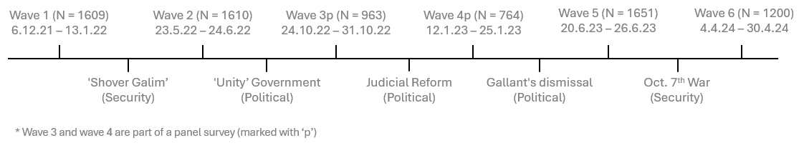
Methodology
Israeli Political Extremism Survey dataset, collected as part of an ongoing research by Prof. Hirsch-Hoefler (Reichman University), Dr. Elad-Strenger (Bar Ilan University), and Prof. Ben Shitrit (New York University). Funded by the Konrad-Adenauer Foundation.
Inland Terror
Bennett Gov. Fall
Notes:
אנו עורכים את המחקר על ידי שימוש בסקרי קיצוניות פוליטית שנערכים על שתי מנחות המחקר שלי ועל ידי השותפה שלהן מאוניברסיטת ניו יורק.
עד היו נערכו שישה סקרים (השביעי בדרך) והם מפורטים בשורה העליונה של התרשים.
לאחר בחינה של תאריכי הסקרים הסתבר שבין כל זוג סקרים התרחש אירוע אחד שהינו משמעותי בפער גדול יותר מכל שארע בנוסף.
בין הסקר הראשון לשני היו אירועי טרור שבניגוד לעבר התרחשו במרכז הארץ ובעקבותיהם יצא צה"ל למבצע שובר גלים בשטחים.
בין השני לשלישי נפלה מפלגת השינוי של בנט-לפיד
בין השלישי לרביעי עלה לשלטון נתניהו ובתוך שבוע הוכרזה המהפכה המשפטית שאיימה על הדמוקרטיה הישראלית. בעקבות כך קמה תנועת מחאה בהובלת המרכז הפוליטי בישראל.
בין הרביעי לחמישי נערכו הפגנות ענק בעקבות פיטורי שר הביטחון גלנט. בעקבות הלחץ הציבורי החזיר אותו נתניהו לתפקיד ונתן בכך ניצחון משמעותי לתנועת המחאה.
בין החמישי לשישי ארע טבח ה-שביעי לאוקטובר, אירוע הטרור הגדול ביותר אותו חווה העם בישראל. בעקבותיו פרצה המלחמה בעזה.
מערך זה מאפשר לנו למדוד את ההשפעה של כל אירוע על השינוי בקיצוניות הפוליטית בין כל שני גלים של הסקר.
יש לציין שסקרים 3 ו- 4 היו סקרי פאנל כך שיש באפשרותנו גם להגיע למסקנות סיבתיות לגבי השינוי בקיצוניות שחל בניהם.

Slide 15
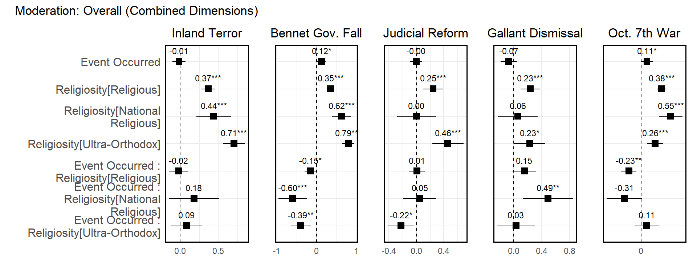
Pairwise Regression – Overall Extremism
Notes:
אראה כמה מתוצאות המחקר:
אנו מקבלים הוכחות לנכונות ההיפותזות גם על ידי אנליזה סטטיסטית (רגרסיה OLS ו- PLM)
השפעת רמת הדתיות – הוכחה חזקה של היפותזה 1
השפעה של אינטראקציה בין רמת הדתיות ל- EVENT – הוכחה חלקית של היפותזה 2

Slide 16
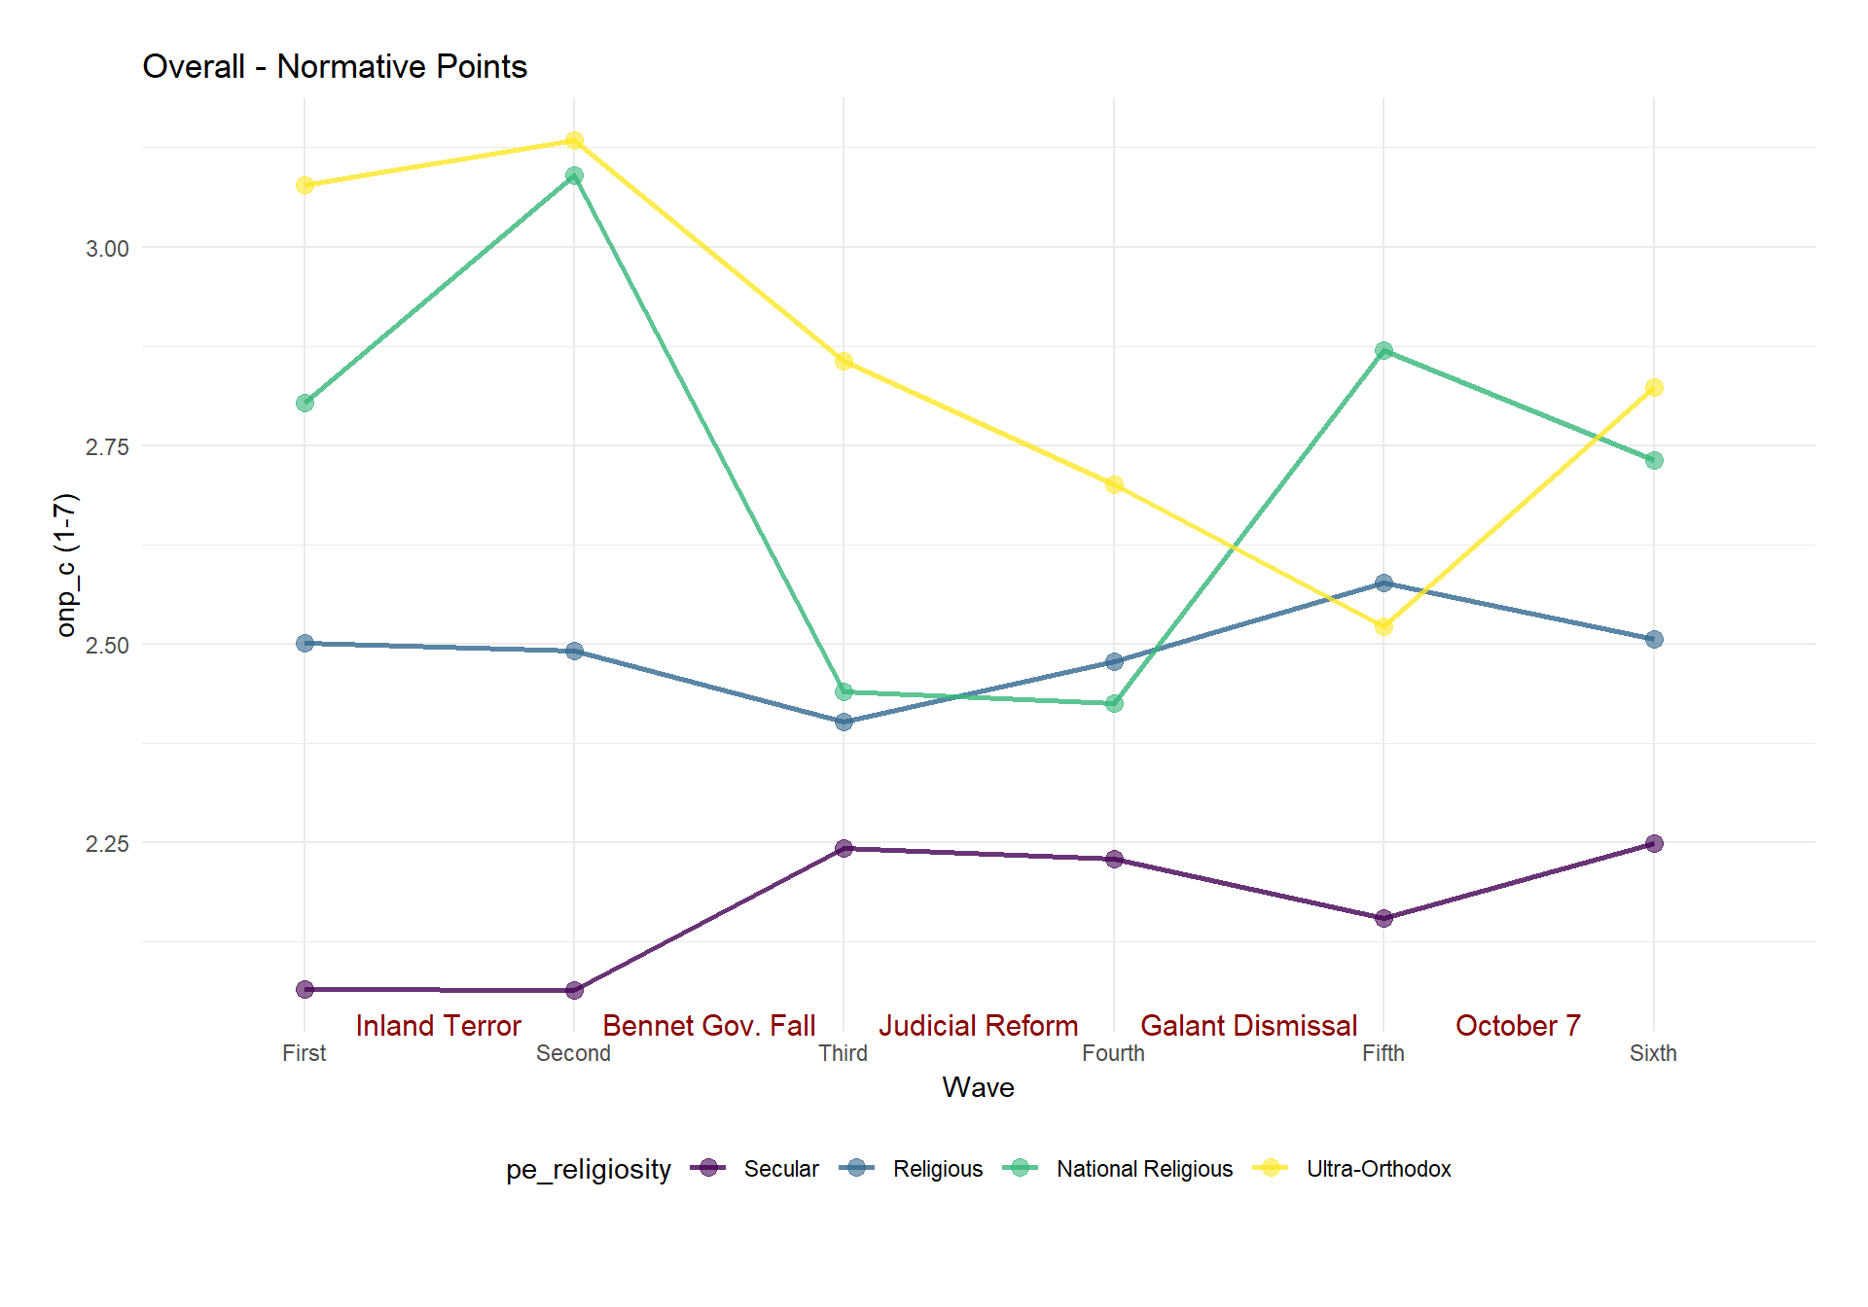
Overall (Combined dimensions) Normative Points
Notes:
על אף קוצר הזמן אשתדל להראות דוגמא של השימוש במעריך (GUAGE):
בצד שמאל אנו מראים דוגמא כיצד השתייכות לקבוצות דתיות או פוליטיות משפיעות על הקיצוניות הפוליטית.
הגרפים מתארים את האינדקס האבסולוטי NORMATIVE POINT שמייצג את רמת החציון של הקיצוניות הפוליטית (OVERALL)
בתרשים ניתן לראות גרף קיצוניות לכל רמת דתיות: סגול – חילוני, כחול – דתי, ירוק – דתי לאומי, צהוב – חרדי.
ניתן לראות את ההשפעה של קבוצת הדתיות על הקיצוניות (היפותזה 1)
ניתן לראות כיצד הקיצוניות של הדתיים הלאומיים יורדת בעקבות נפילת ממשלת בנט ועולה לאחר הצלחת המחאות של האופוזיציה בעקבות פיטורי גלנט (היפותזה 2)

Slide 17
Academic Contribution
The novel approach of assessing socio-political extremism holds significant potential for predicting it and constructing more effective interventions to reduce the ground on which political instability and violence can grow.
By understanding how extremism develops, governments as well as relevant institutions will be better equipped to mitigate it while still addressing the legitimate concerns that people experience in times of growing new threats.
Beyond its theoretical contributions, the research provides practical tools for analyzing one of the most pressing challenges of modern democracy.
Notes:
מספר מילים לסיכום:
התרומה האקדמית של המחקר יכולה להיות רבה ומשמעותית:
יצירת המשגה ואופרציונליזציה אוניברסליים לקיצוניות פוליטיקת שמאפשרים מחקר השוואתי ללא הטיה
הבנה מעמיקה של האופן שבו אירועים חברתיים-פוליטיים משפיעים על קיצוניות פוליטית מאפשרת לחזות אותה ולספק אזהרות מוקדמות.
זיהוי טוב יותר של התערבויות שיכולת להקטין את ההקצנה הפוליטית, להגדיל את היציבות הפוליטית ולנסות ולהתמודד טוב יותר עם נסיגת הדמוקרטיה

Slide 18
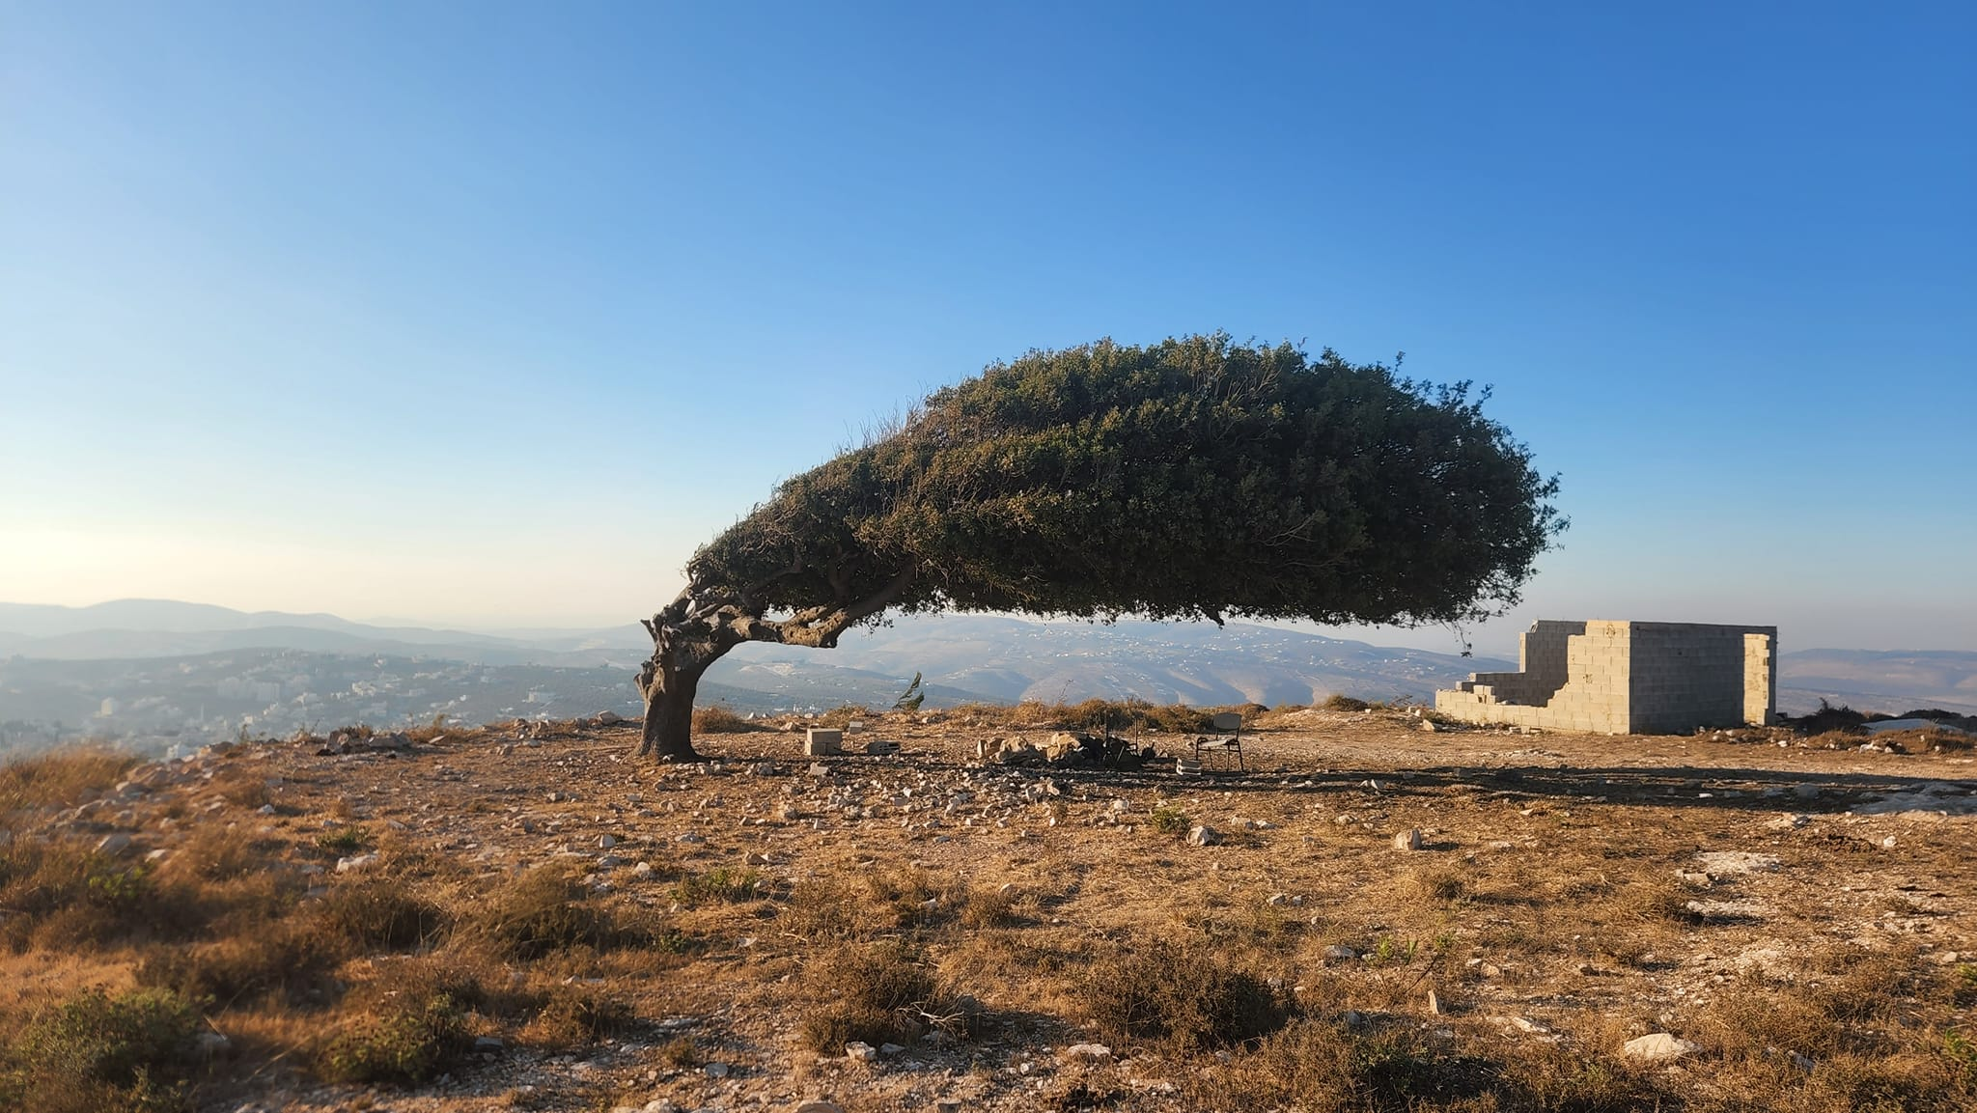
Shaped by the winds we failed to read!
Thank You
Oak tree, edge of Mount Ebal
Itay Cohen, August 2024
Notes:
תודה רבה לכולם
He who fails to read the wind may need to fight it
Know which way the wind blows
Shaped by the winds we failed to read

Slide 19
Additional Material

Slide 20
Context-Independent Indices (Wide version for Article)
Normative Point (Median)
Extremism Point
(Median + 1.5 x MAD)
Extremism Level
(% of population)
Extremism Intensity
(Mean score)
Extremism Rank-3
Extremism Rank-2
Extremism Rank-1

Slide 21
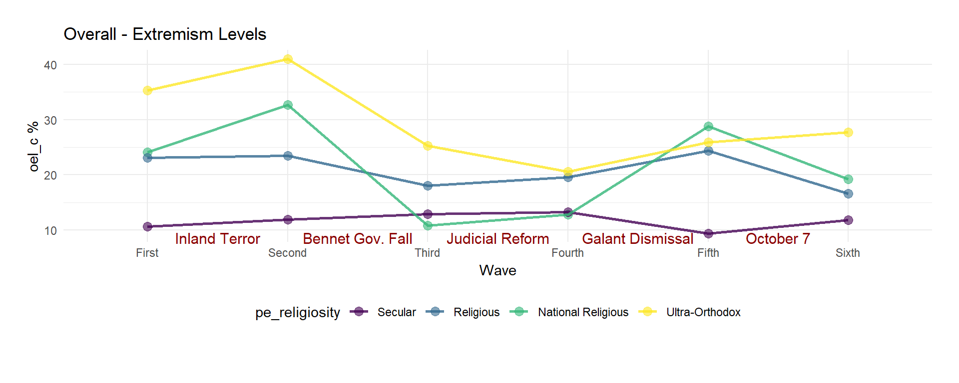
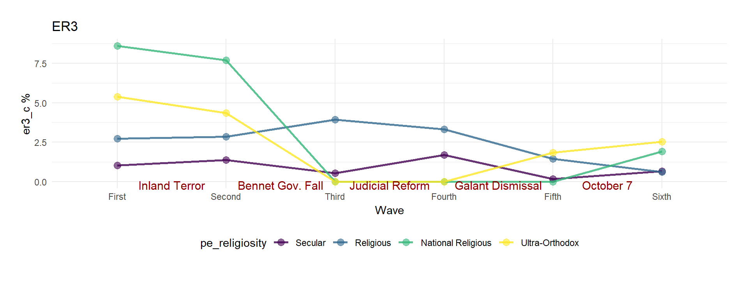
Extremism Levels and Extremism Ranks

Slide 22
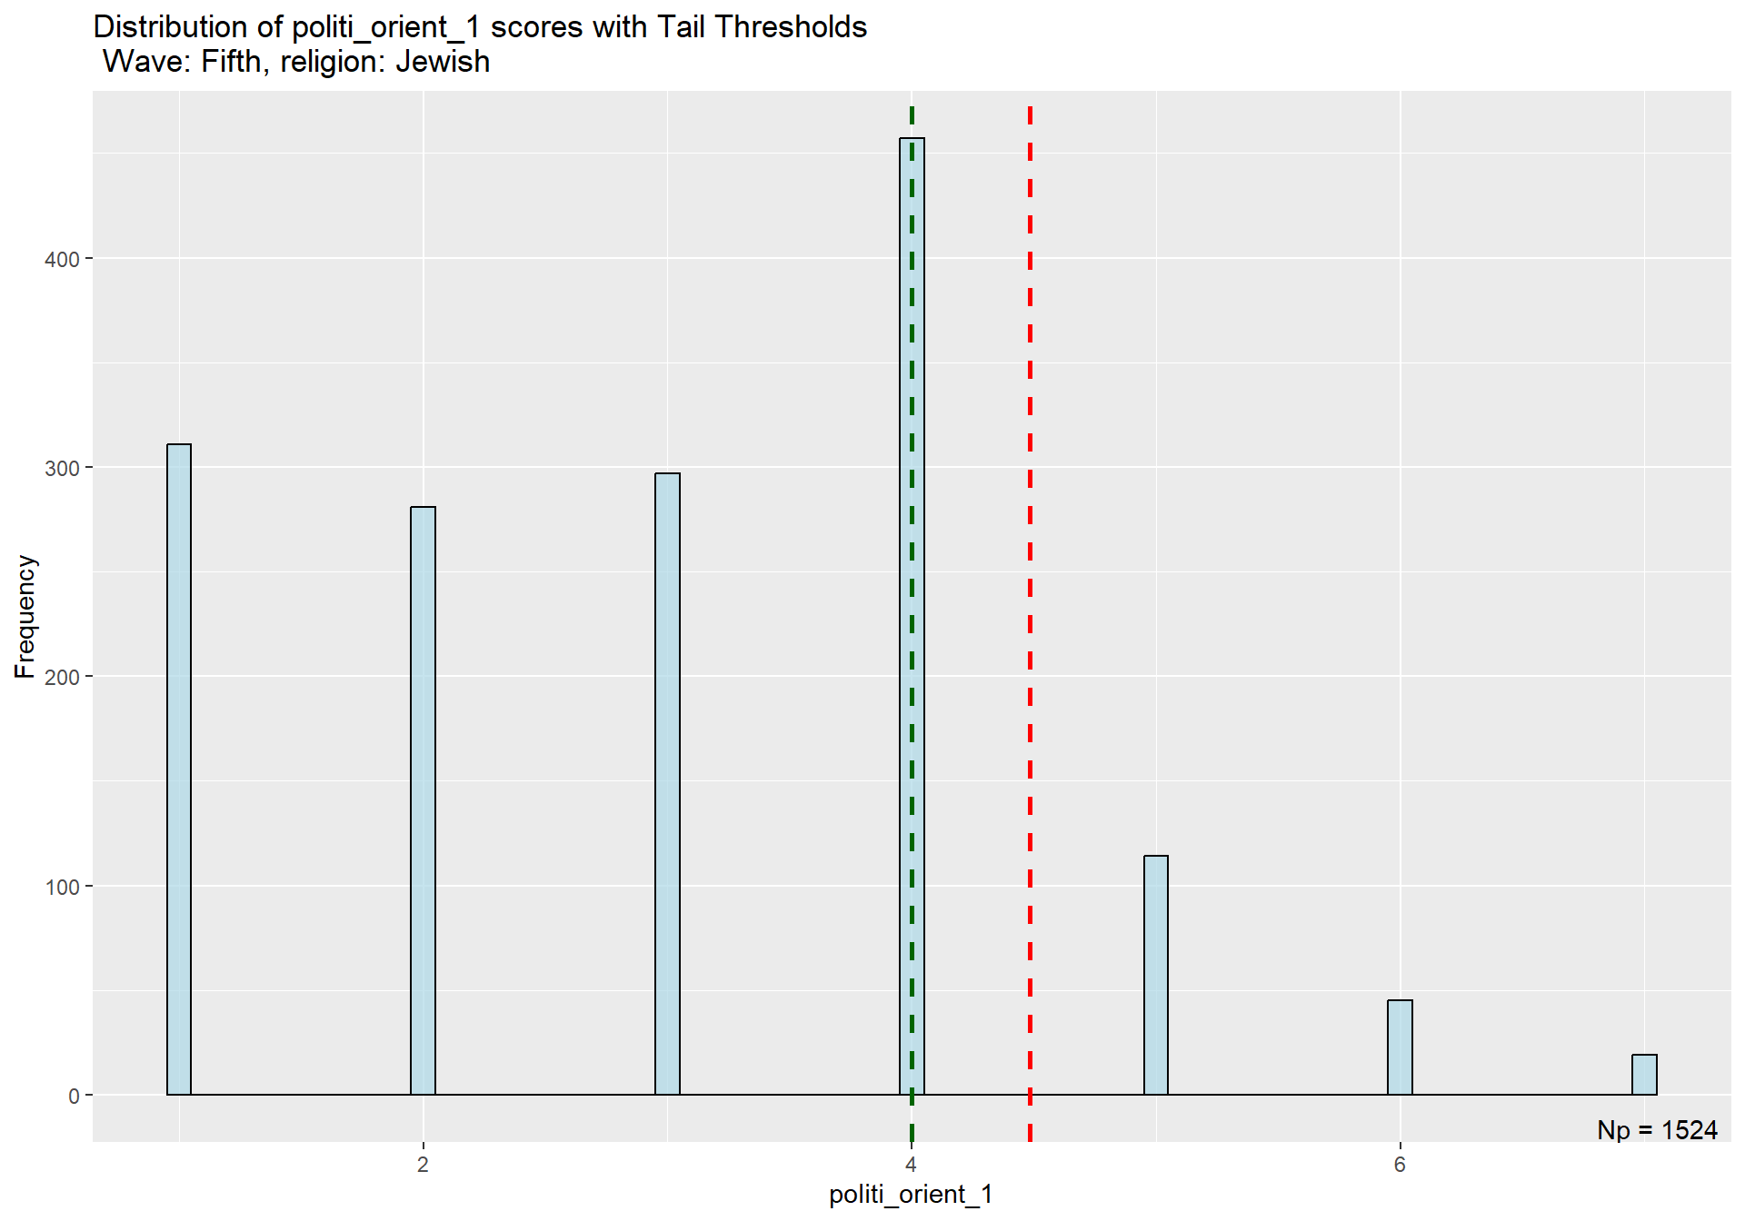
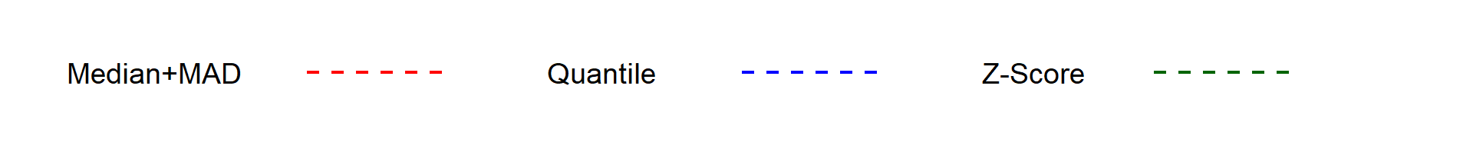
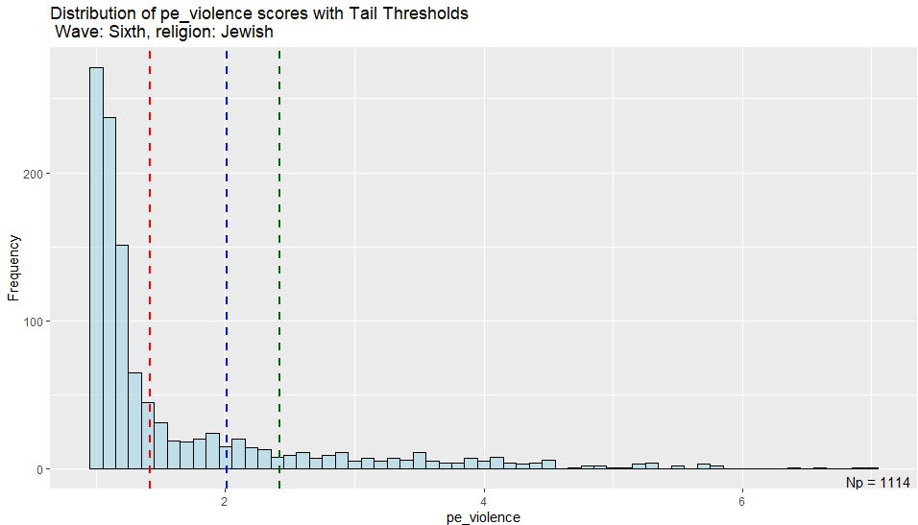
A Trick of the Tail
Identifying the extremist part of the distribution tail of political extremism.
  Include enough samples for statistical analysis
  Have enough resolution (number of unique values) to differentiate the samples’ levels of extremism.
Compare three methods:
  Median + MAD (Median Absolute Deviation)
  Quantile
  Composite Z-Score (number of standard deviations from the mean)
We selected the Median + Mad Approach
  Robust to outliers (uses the median instead of the mean)
  Accounts for the spread of the data
  Works well for non-normal distributions
  Quantile approach doesn’t account for the shape of the distribution and may include non-extreme values in heavily skewed distributions
  Composite Z-Score assumes normality and can be influenced by extreme outliers

Slide 23
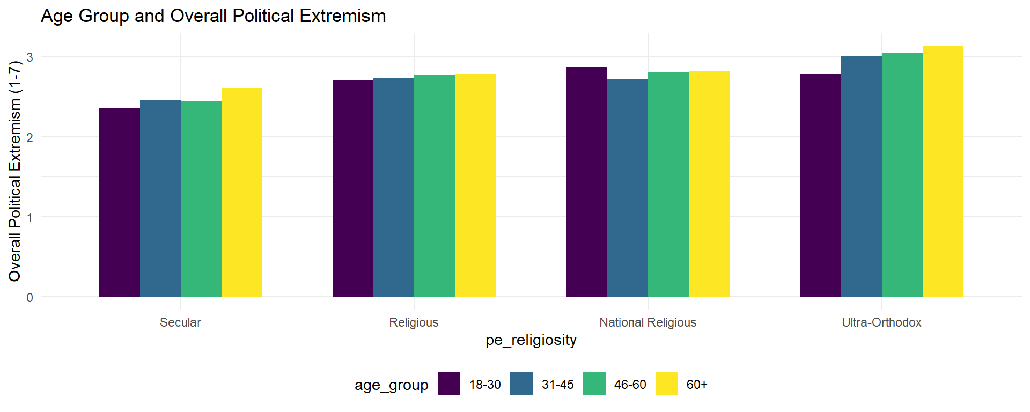
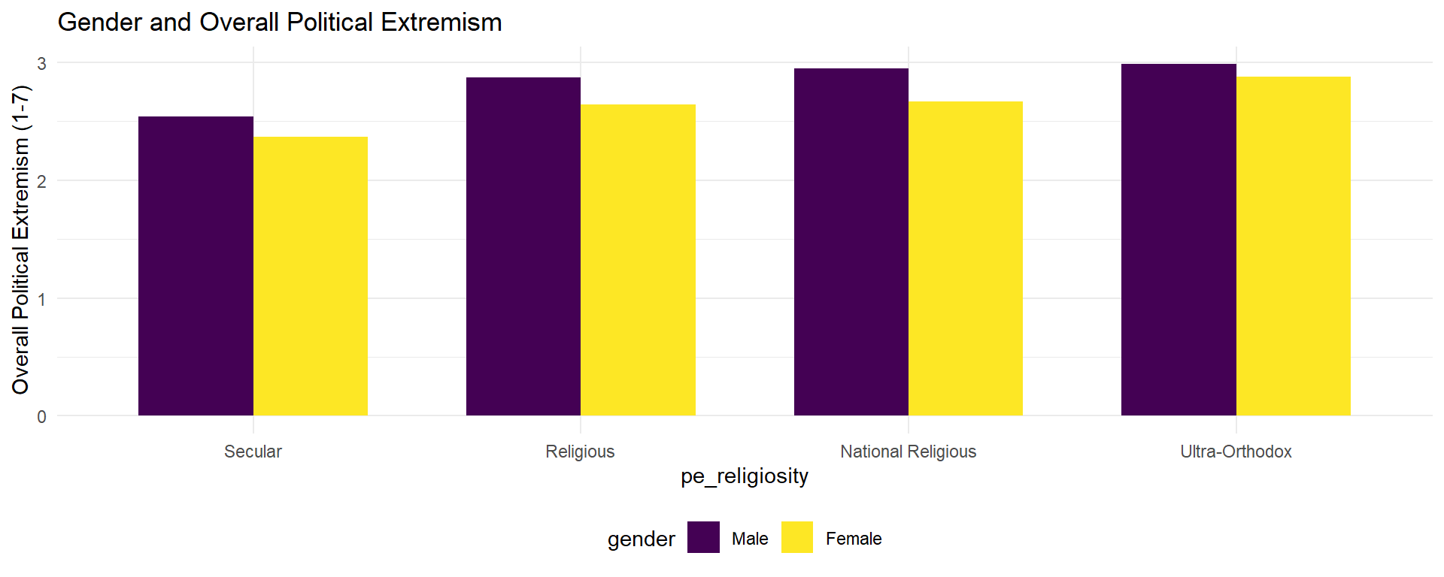
Demographics & Political Extremism

Slide 24
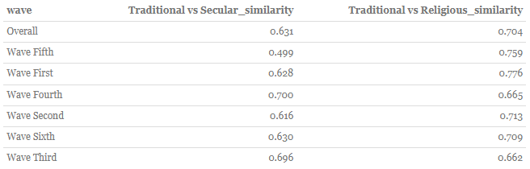
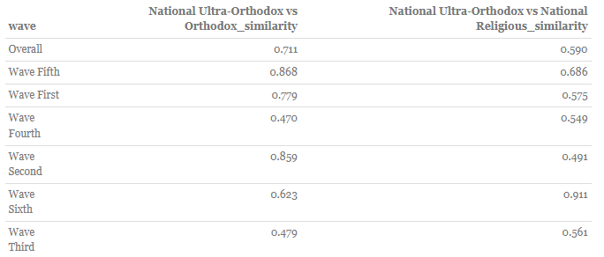
Sample Considerations
Use Similarity Score Calculation
  Method: Cramér’s V with Similarity Transformation
  Comparison variables: vote, vote2022, political orientation
Combine Traditional and Religious Groups
Combine ultra-Orthodox & National ultra-Orthodox
  National ultra-Orthodox group
Remove six respondents with gender = other
  Prevent regression convergence problems

Slide 25
Risk Analysis & Mitigation
Research Risks | Mitigation
Selecting the ‘elephant trail’ while making a ‘big’ claim Specific cases might require adaptation Opposition from reviewers | Reviews, reviews, reviews … Start with very focused research questions
New Conceptualization & Operationalization | Already developed Preliminary research shows promising results
Research: Global Survey Comparative Research No significant differences | Using additional dimensions to analyze the data promises more nuanced results and potential new insights
Research: Destabilizing Events and Political Extremism | Preliminary research showed promising results
Research: Threat Perceptions and Political Extremism Treatment effectiveness considering the daily threatening environment in Israel Budget | Perform pilot surveys to test the treatments If no budget, use personal funding Potential alternatives using other datasets, including the IL Political Extremism survey data
Open-source Portal | Implemented in GitHub Similar structure to a CRAN R package Building the required tools from day 0
Notes:
הטבלה שמוצגת מסכמת את הסיכונים שיש בתוכנית המחקר ואת הדרכים להתמודדות איתם.
אני רוצה להתמקד בסיכון העיקרי שיש לתוכנית לדעתי: בחרתי לעסוק בנושא מרכזי (כמו שאני מכנה אותו – נושא שעל שביל הפילים) ומעבר לכך אני טוען כאן טענה "גדולה" – משמעותית.
אני מניח שזה יכול למשוך ביקורת לא מעטה ויתכן שאף קשיים בפרסום.
ישנן שתי דרכים להתמודדות בהם אני משתדל לנקוט:
א. הצגת המתודה החדשה שלנו בכל פורום רלוונטי על מנת לקבל פידבקים רבים ככל האפשר
ב. בחירה של שאלות מחקר ממוקדות וצרות ככל האפשר על מנת לבסס ולהדגים את הערך של המתודה החדשה.

Slide 26
Examples of Context Dependency (Bias)
The salience of protracted conflicts influences attitudes toward political aggression (Canetti et al. 2009). Citizens of countries suffering from long-standing, deep-seated conflicts might perceive political violence as less extreme than those in countries with a history of peace and political stability.
Female extremist politicians in parliament might soften the perception of political extremism (Ben-Shitrit et al., 2022).
In the United States, advocating for a universal, government-funded healthcare system, often called “Medicare for All,” is generally considered an extreme left-wing or far-left position. In contrast, in many Western European countries, it is not considered an extreme position and is typically supported by conservative parties.
In 2024, New Hampshire, protests advocating government overthrow and promoting antisemitic rhetoric have been organized by far-left Marxist-oriented organizations rather than by far-right or white supremacist groups (D. Fisher, 2024).

Slide 27
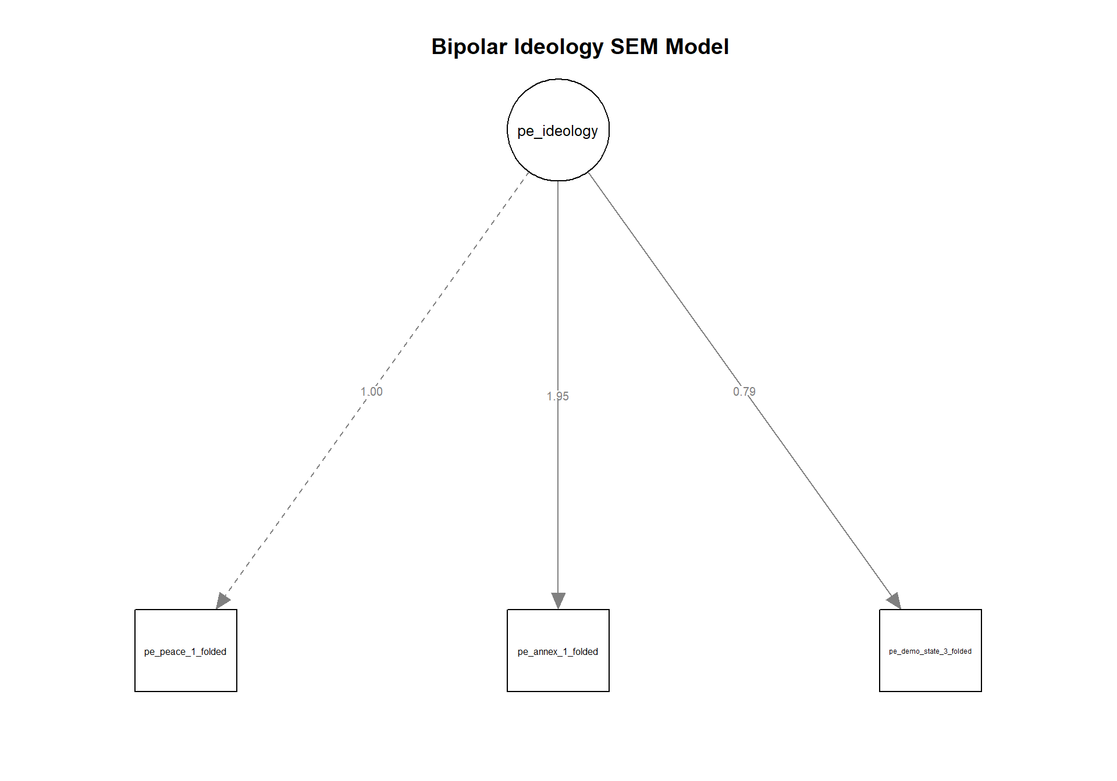
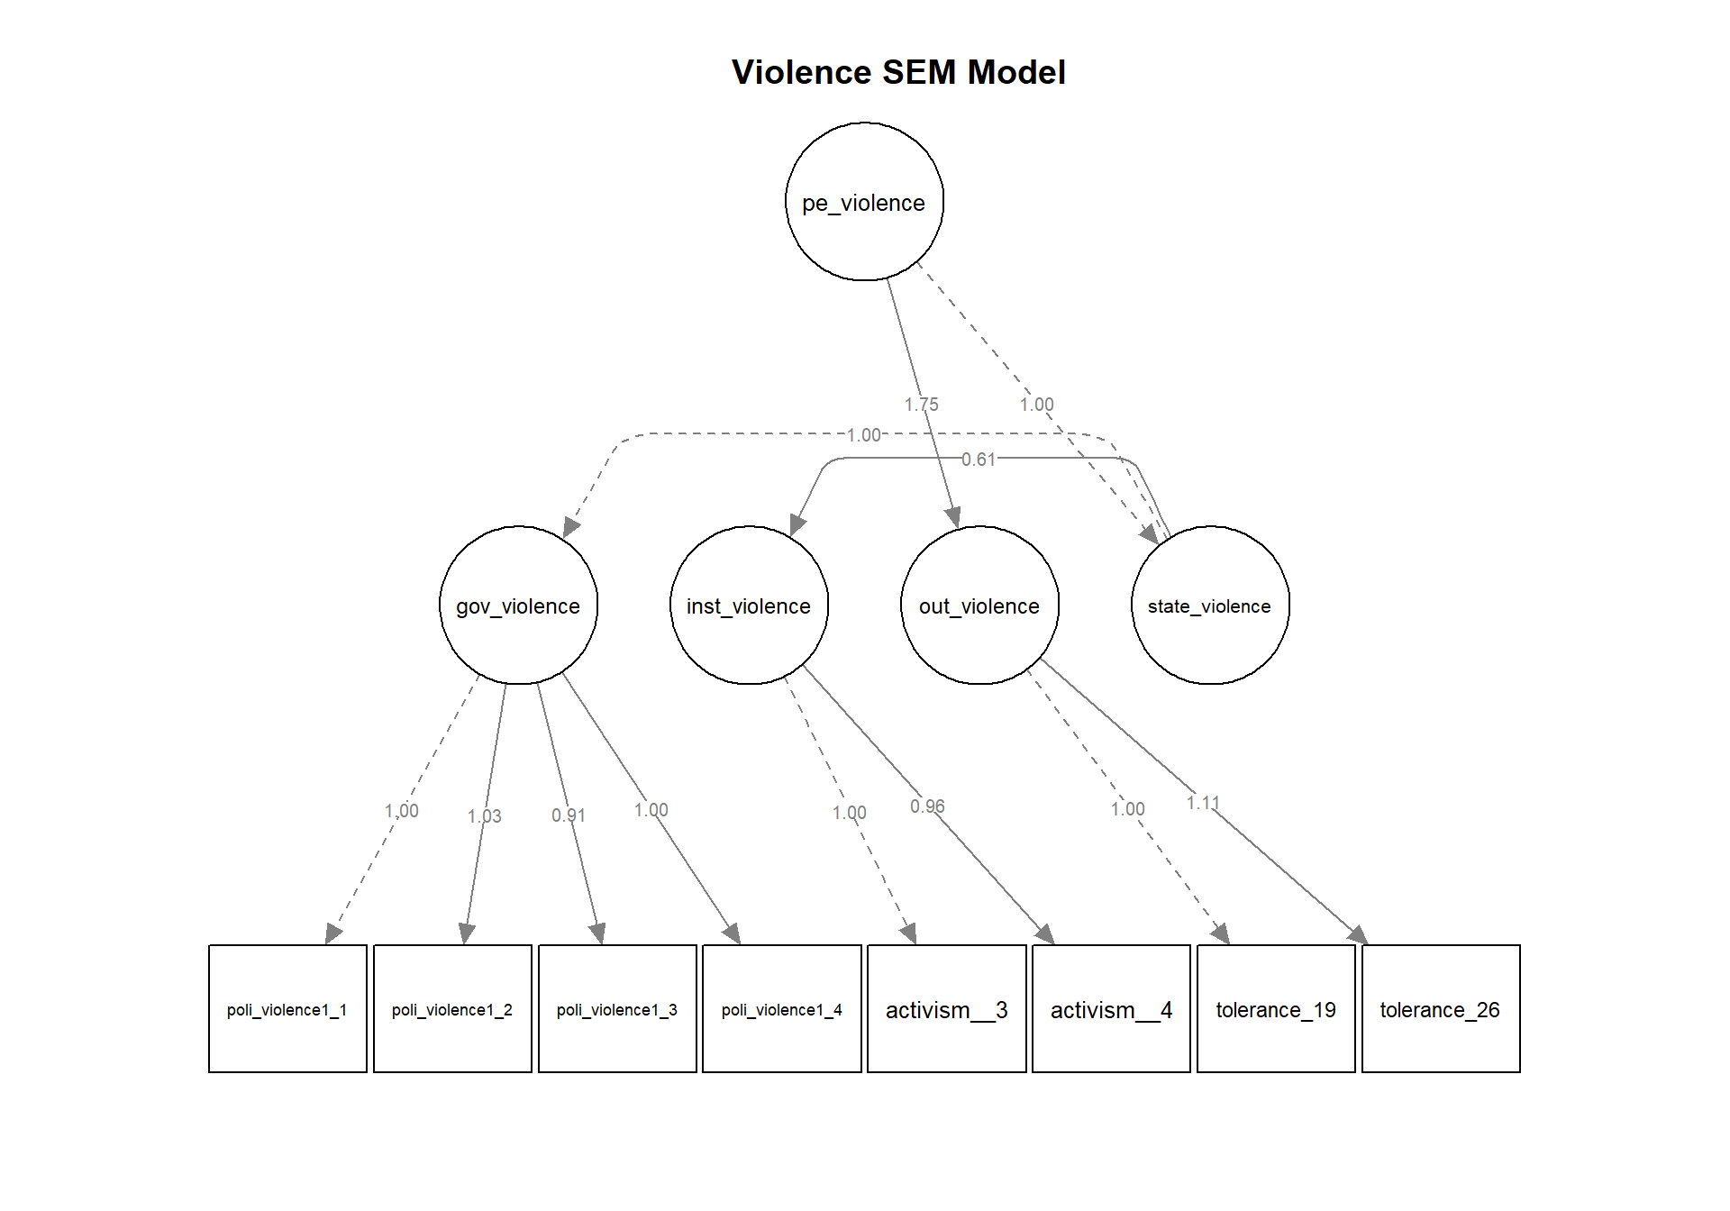
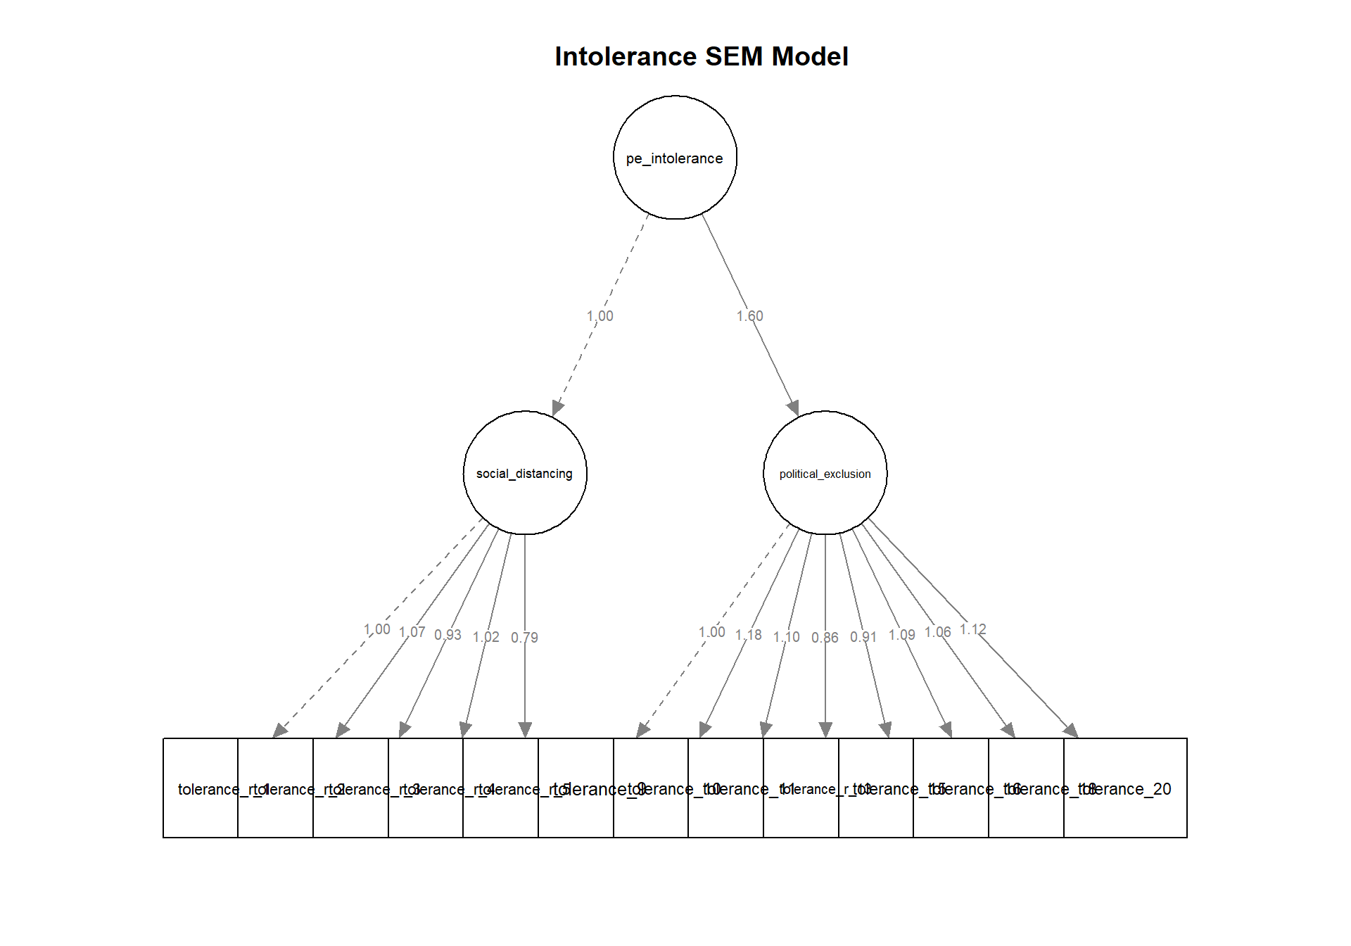
Political Extremism Measures
Cognitive (Ideology)
  מו״מ להסכם קבע -- ישראל צריכה להגיע להסכם שלום של שתי מדינות עם הפלסטינים
  סיפוח -- ישראל צריכה לספח את שטחי ההתיישבות ביהודה ושומרון
  אני מעדיף/ה את רעיון ארץ ישראל השלמה על פני צביונה הדמוקרטי של המדינה
Behavioral (Violence)
  Against Politicians
    יש מצבים שבהם אין בררה וחייבים להשתמש אפילו בנשק כדי למנוע מהממשלה מלבצע את מדיניותה
    כשאסון מדיני עומד בפתח ומוצו כל אמצעי המחאה ללא הועיל, פגיעה פיזית בפוליטיקאים עשויה להיות נסלחת
    במציאות הישראלית, מאבק אלים עשוי לעיתים להיות מוצדק לצורך השגת הישגים פוליטיים (מול השלטון)
    שליחת איומים ומכתבי נאצה לאישי ציבור עשויה לעתים להיות הכרחית כדי להביא להפסקת מדיניות מסוכנת
  Against Institutions
    פגיעה ברכוש וציוד ציבורי של עובדי ציבור או של כוחות הביטחון
    שימוש בכוח פיסי כנגד עובדי ציבור או כוחות הביטחון
  Against Outgroup
    לעיתים אין ברירה מלהשתמש בכוח פיזי נגד ______ כדי למנוע מהם לקדם את האינטרסים שלהם.
    עלינו לגרש את _________ בכוח מהמרחב המשותף
Social (Intolerance)
  Political Exclusion
    יש לאסור על ______ללמד באוניברסיטה
    יש לשלול את זכותם של ______ לבטא את תפיסת עולמם בפומבי
    אסור לאפשר ______ללמד בבתי ספר ציבוריים
    יש לשלול את אזרחותם של ______
    יש לאפשר מעקב על מכשירי הטלפון של ______
    אסור לתת ל______ לכהן כחברי כנסת
    אסור לתת ל______ לכהן כחברי כנסת
  Social Distancing
    אני מסכים/ה ש______ יהיה ממונה עלי במקום העבודה
    אני מסכים/ה לארח ______בביתי בנסיבות חברתיות
    אני מסכים/ה שבן או בת משפחה שלי יקיימו קשר רומנטי עם ______
    אני מסכים/ה ש______ יגורו בשכונה שלי
    אני מוכן לקרוא מאמרי דעה של ______

Slide 28
טבלת אירועים
גלים | סוג האיום (ביטחון, כלכלי, פוליטי, בריאות) | הפרש זמן (חודשים) | הערות
1-2 | בטחון (טרור) | 2 | גל פיגועים רחב בערים במרכז הארץ. מבצע שובר גלים
 | בריאות | 5 | חיסון רביעי, זן האומיקרון
2-3 | פוליטי (בחירות) | 4 | אושר פיזור מוקדם של הכנסת העשרים וארבע שהוביל אוטומטית לחילופים בממשלת ישראל השלושים ושש בין נפתלי בנט ליאיר לפיד
 | בטחון (טרור) | 0.5 | גל פיגועים רחב בעיקר ביהודה ושומרון
3-4 | פוליטי (בחירות) | 0.5 | השבעת ממשלת ישראל השלושים ושבע וחזרת בנימין נתניהו לתפקיד ראש ממשלת ישראל
 | פוליטי (מדיניות) | 0.5 | שר המשפטים יריב לוין מציג את הרפורמה המשפטית
4-5 | פוליטי (מדיניות) | 3 | פיטורי גלנט
 | בטחון (טרור) | 1.5 | מבצע מגן וחץ נגד הג'יהאד האיסלמי
5-6 | בטחון (מלחמה) | 6 | מלחמת ה-7 באוקטובר

Slide 29
ביקורתיות

Slide 30
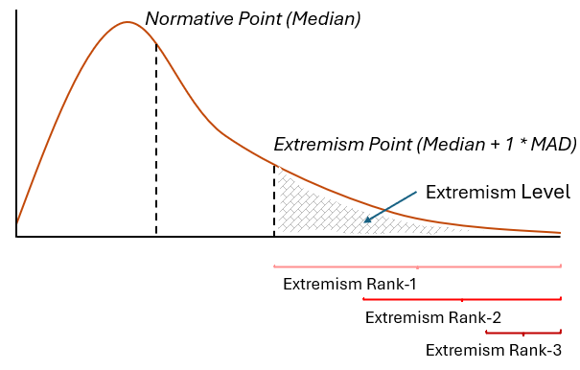
מדידה נטולת הטיה (Context Independent)
היכולת לבצע השוואת של קיצוניות פוליטית ללא הטיה נובעת מהשימוש באינדקסים יחסיים. השרטוט הבא ידגים זאת.
החולשה המרכזית ביותר במחקר זה היא הטענה לפיתוח מעריך לקיצוניות פוליטית שאמור להיות ללא תלות בהקשר. זוהי טענה בעייתית מיסודה. הקיצוניות הפוליטית היא מושג שמוגדר במהותו יחסית להקשר החברתי-פוליטי הספציפי. מה שנחשב קיצוני בנורבגיה עשוי להיחשב מתון בהונגריה או בישראל.
הטענה לאוניברסליות כאן מתעלמת מהמורכבות התרבותית והפוליטית. כיצד ניתן למדוד "אידיאולוגיה קיצונית" ללא התייחסות למרחב הפוליטי הלגיטימי במדינה מסוימת? האם תמיכה במדינת רווחה נחשבת קיצונית באמריקה אך מתונה בסקנדינביה?
Notes:
המעריך (GAUGE) שבנינו מספק שני סוגי אינדקסים:
הקבוצה הראשונה כוללת את האינדקסים האבסולוטיים של ה- NORMATIVE POINT וה- ETREMISM POINT. אינדקסים אלו נמצאים במרחב של המדדים הבסיסיים ולכם כוללים בתוכם הטיה.
הקבוצה השנייה כוללת אינדקסים יחסיים: EXTREMISM LEVEL (אחוז האוכלוסייה בעל קיצוניות פוליטיקת מעל ה- ETREMISM POINT) ו- .Extremism Ranks 1/2/3
אלו אינדקסים שהם יחסיים לכל אוכלוסייה ולכן משקפים את רמת הקיצוניות של האוכלוסייה באחוזים ומאפשרים השוואה ביו אוכלוסיות שונות או לאורך זמן.
ישנם אינדקסים נוספים (מורכבים יותר) שמתבססים על היחס והשינויים בין האינדקסים.
למשל אם יש שינוי בזמן של התפלגות הקיצוניות הפוליטית כך שה- EP עלה (זז ימינה) וה-NP לא השתנה אזי אנחנו יכולים להגיד שהקבוצה הקיצונית נעשתה קיצונית יותר וזה יכול להוות דגל אדום.
אם גם ה-NP עלה באותה מידה, אנחנו יכולים להבין שכל המדינה שינתה את רמת הקיצוניות אבל הקבוצה הקיצונית לא השתנתה בצורה ממשית.
אם גם ה- EXTREMISM LEVEL עלה אז המדינה כולה נעשתה קיצונית יותר אבל במקביל הקבוצה הקיצונית גדלה.
מפאת קוצר הזמן לא ארחיב יותר.

Slide 31
עוצמת הזהות הקבוצתית
למרבה הצער, סקר הקיצוניות הפוליטית בו אני משתמש אינו כולל מדדים לרמת חוזק הזהות החברתית של המשיבים (FUSING).
לחלופין, אנו משתמשים בהבנה הכללית לגבי רמת ההזדהות (FUSING) של הקבוצות השונות באוכלוסייה היהודית הישראלית. אנו מגבים הבנה זו בספרות אקדמית.
התיאוריה מדברת על זהות קבוצתית, אך המחקר מתמקד בקבוצות רחבות (דתיים/חילוניים, ימין/שמאל) מבלי לבחון את עוצמת הזהות הקבוצתית של הפרטים.
לא כל דתי מזדהה עם הקבוצה הדתית באותה מידה, ולא כל תומך ימין רואה את עצמו כחלק מזהות ימנית קולקטיבית.

Slide 32
סיבתיות ומשתנים סמויים (Confounders)
במרבית האירועים גלי הסקר אינם פאנל ולכן איננו יכולים לבצע הסקה סיבתית
גלים 3-4 (עלית נתניהו לשלטון וההכרזה על המהפכה המשפטית) הם גלי פאנל ואנו עושים אנליזה סיבתית שמחזקת את ההיפותזות שלנו.
על מנת לתקף בצורה סיבתית מלאה את מנגנון ההשפעה של האירועים והקשר לזהות הסוציו-פוליטית יש לערוך ניסוי מבוקר. מחקר כזה מתוכנן ויתבצע כחלק מעבודת הדוקטורט שלי.
המחקר מודה שאינו יכול להסיק מסקנות סיבתיות, אך זוהי לא רק מגבלה טכנית - זוהי פגיעה קריטית בתוקף המחקר.
ללא יכולת לבודד השפעות סיבתיות, איך נדע אם האירועים גורמים לקיצוניות או שמא קבוצות מסוימות נוטות יותר לקיצוניות ומגיבות חזק יותר לאירועים?
למשל, האם הקבוצה הדתית-אורתודוקסית הופכת קיצונית יותר בגלל האירועים, או שמא היא כבר הייתה קיצונית יותר ופשוט מביעה זאת בצורה חזקה יותר בעתות משבר?

Slide 33
בחירת האירועים - תוקף פנימי
ביצענו רישום מפורט של כל האירועים הביטחוניים\פוליטיים בין כל שני גלים ואכן זיהינו אירוע אחד שהינו משמעותי וחזק יותר מכל השאר.
אנחנו עורכים גם השוואה נפרדת בין כל שני גלים וגם השוואה מסכמת (CUMULATIVE) של האירועים לצרכי יתירות.
גלים 3-4 הינם פאנל ובהם ניתן לערוך את ההשוואה בצורה שמראה גם סיבתיות.
המחקר בוחר שישה אירועים ספציפיים בין 2021-2024, אך לא מסביר מדוע דווקא אירועים אלה נבחרו.
האירועים אינם עצמאיים זה מזה. רפורמת המשפט, התפטרות גלנט, ו-7 באוקטובר הם חלק מרצף פוליטי רחב יותר. כיצד ניתן לבודד את השפעתו של כל אירוע בנפרד?

Slide 34
אוכלוסייה ישראלית יהודית - תוקף חיצוני
מה שהופך את ישראל להקשר מחקרי בעל ערך מיוחד הוא מעמדה כחברה מפותחת, משכילה ודמוקרטית המגיבה לאיומים יוצאי דופן, עוצמתיים, ושונים, וכל זאת תוך פרק זמן קצר יחסית.
מדינת ישראל נבנתה במשך השנים על ידי גלי עליה ובשל כך מכילה קבוצות שונות על בסיס אתני, דתי, ופוליטי. מרביתן של קבוצות אלו הינן בעלות מאפיינים מובהקים שמאפשרים מחקר השוואתי מעמיק.
ישראל יוצרת מעבדה ייחודית שבה ניתן לתרגם את מסקנות המחקר לדמוקרטיות מתקדמות אחרות.
מחקרי המשך מתוכננים שואפים לאמת את מדד הקיצוניות הפוליטית באופן בינלאומי. במסגרת זאת אני מתכננים לבצע מחקר השוואתי בין מדינות ולהרחיב את הניתוח לאוכלוסיות נוספות, במיוחד בהקשרים של ארצות הברית ואירופה.
המחקר מתמקד רק באוכלוסייה יהודית בישראל.
כיצד ניתן לטעון לתוקף של ה"Political Extremism Gauge" אם הוא נבדק רק על אוכלוסייה אחת במדינה אחת עם הקשר פוליטי ייחודי?

Slide 35
Political Extremism Gauge
Median Point
  Population median
  Absolute* measure
  Can be used to compare norms across countries/times
Extremism Point
  Normative Point + one MAD
  Absolute measure
Extremism Level
  Distance of the extremism point to the zero point
  Absolute measure
Extremism Rank: ER1,ER2,ER3
  Percentage of respondents that have a higher ranking than the Extremism Point in at least one / two / three dimensions
  Relative measure
Extremism Rank-3
Extremism Rank-2
Extremism Rank-1
Behavioral
Social
Ideological
Zero Point
Median Point
(Median)
Extremism Point
(Median + 1 x MAD)
* Absolute / Relative criteria: Assume that the extremism level of all the population changes. Would the indicator shift?

Slide 36
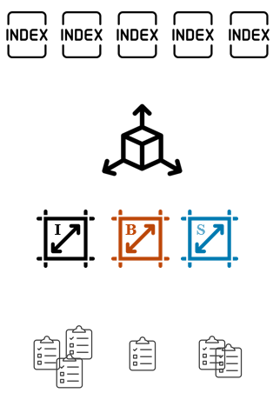
Cross-Sectional Comparative Analysis
Overall political extremism trends analysis
Cross-country comparative research
Over-time comparative research
Country C – Period 1
Country B – Period 1
Country A – Period 1
Country A - period 2
Country A – Period 1
Country A – Period 2
Extremism Type 1
Extremism Type 2

Slide 37
Original Research: Threats and Political Extremism
Threat Perceptions
(Cognitive: Physical, Symbolic)
Political Extremism
(Cognitive – Ideological,
Behavioral – Violence,
Social – Intolerance)
Threats
Social Identity
(Social: Ingroup * Outgroup)
Survival Instinct
(Physiological)

Slide 38
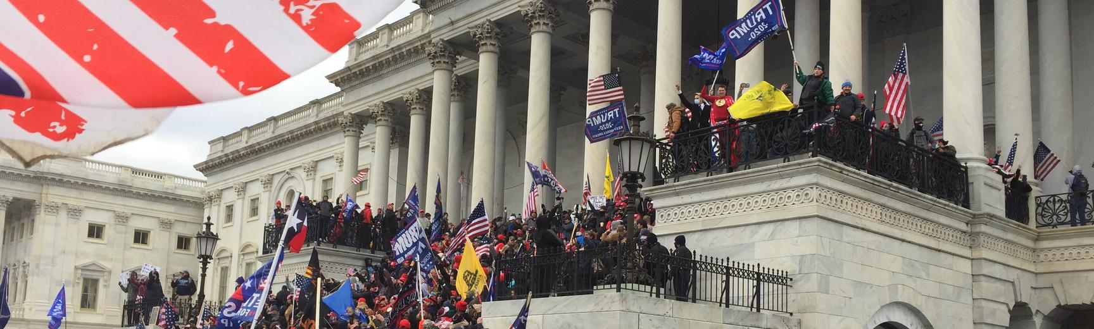
‘Why study political extremism? Well, extremists typically kill people in large numbers.’
(Midlarsky, 2011)

Slide 39
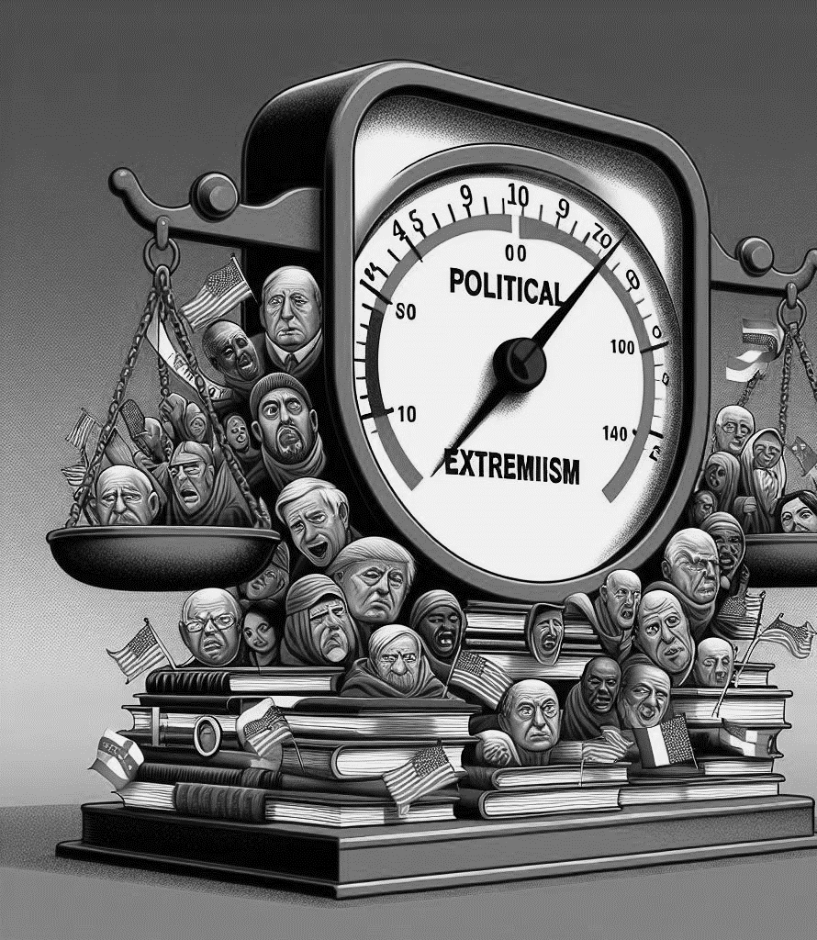
Political Extremism Conceptualization and Operationalization
Dissertation Proposal
Image created by Microsoft Copilot

Slide 40


Extremism in Israel

Slide 41
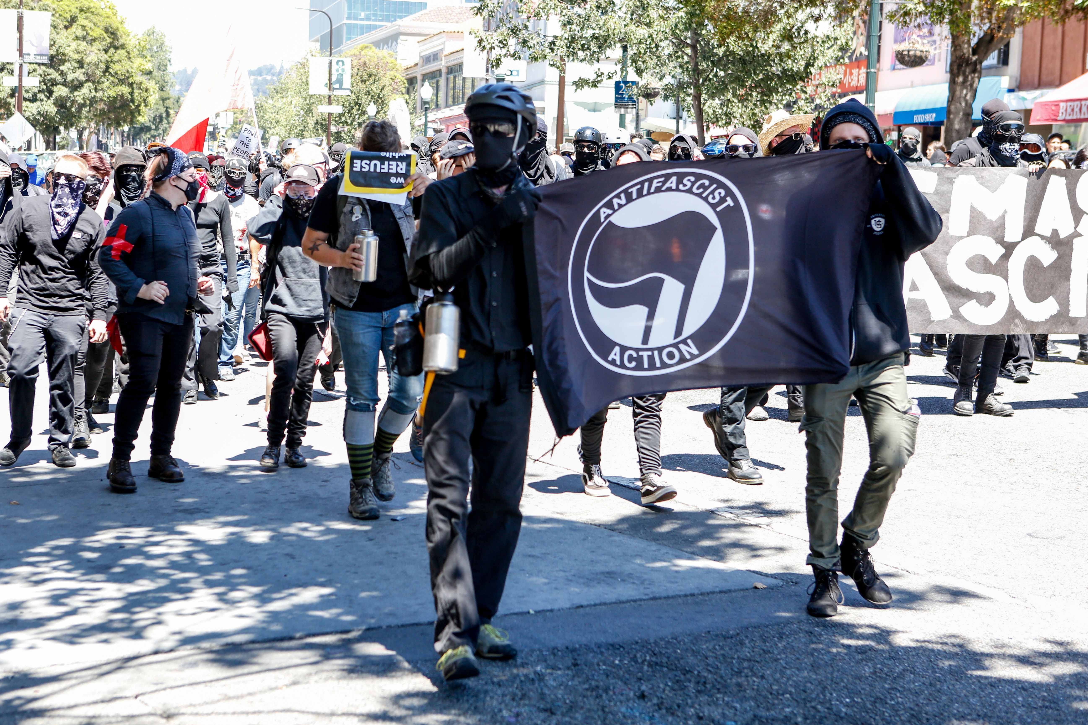
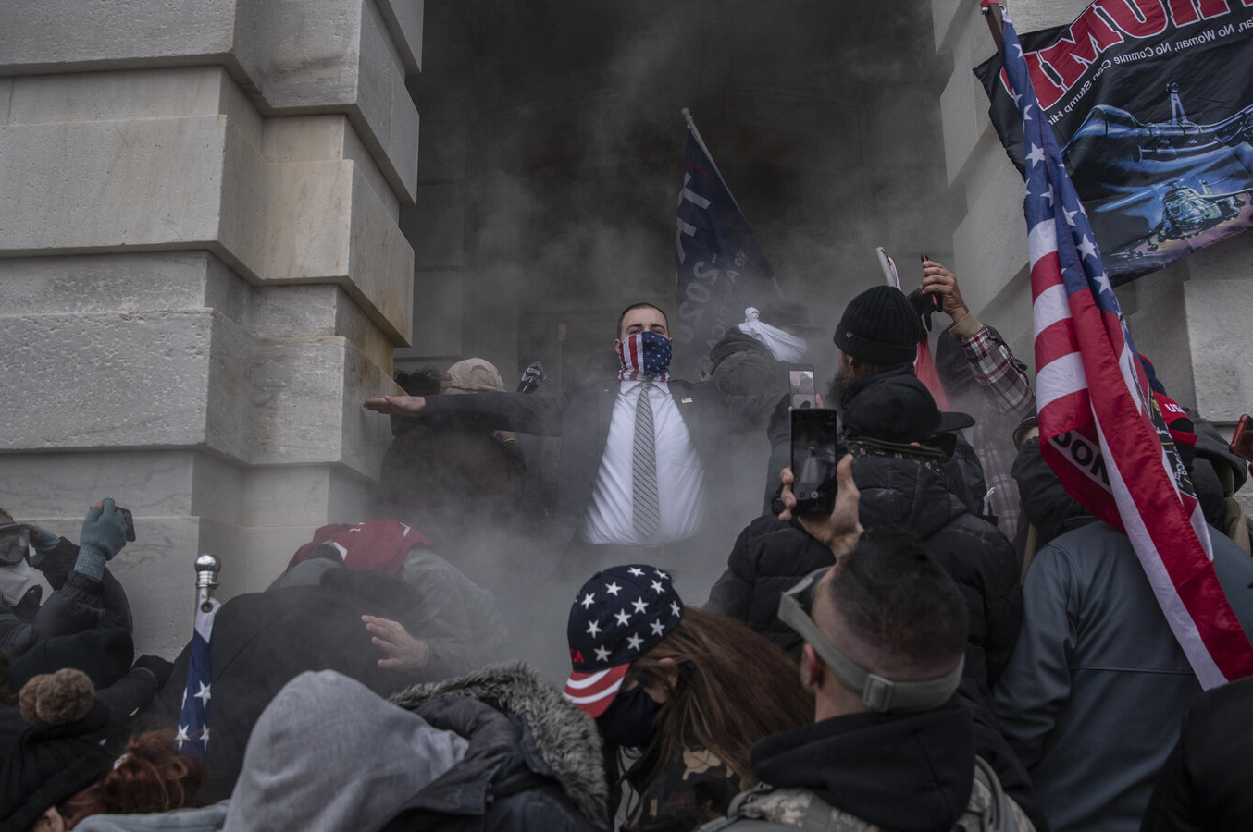
Extremism in the USA

Slide 42
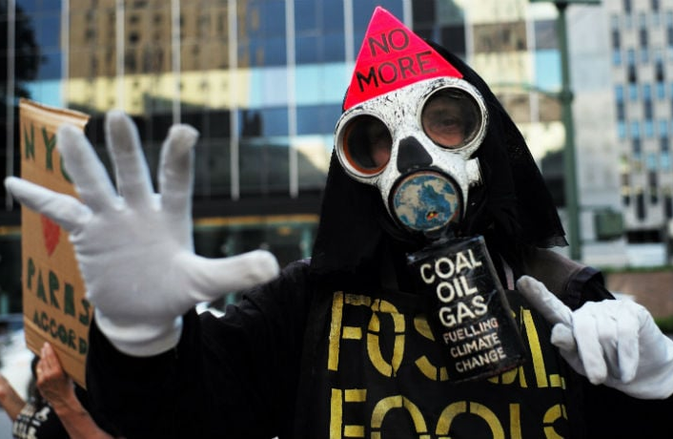
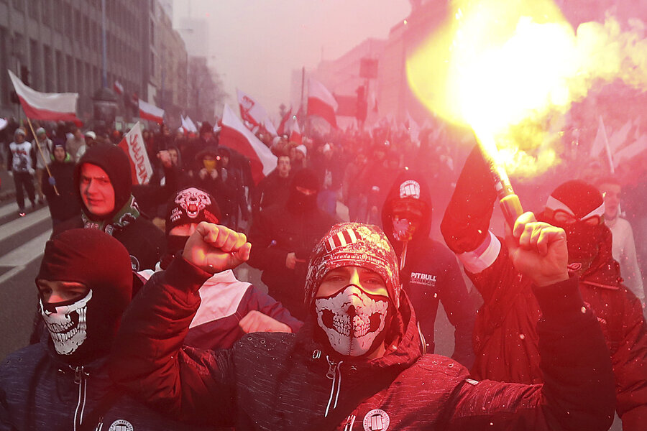
Extremism in Europe

